Slide 1
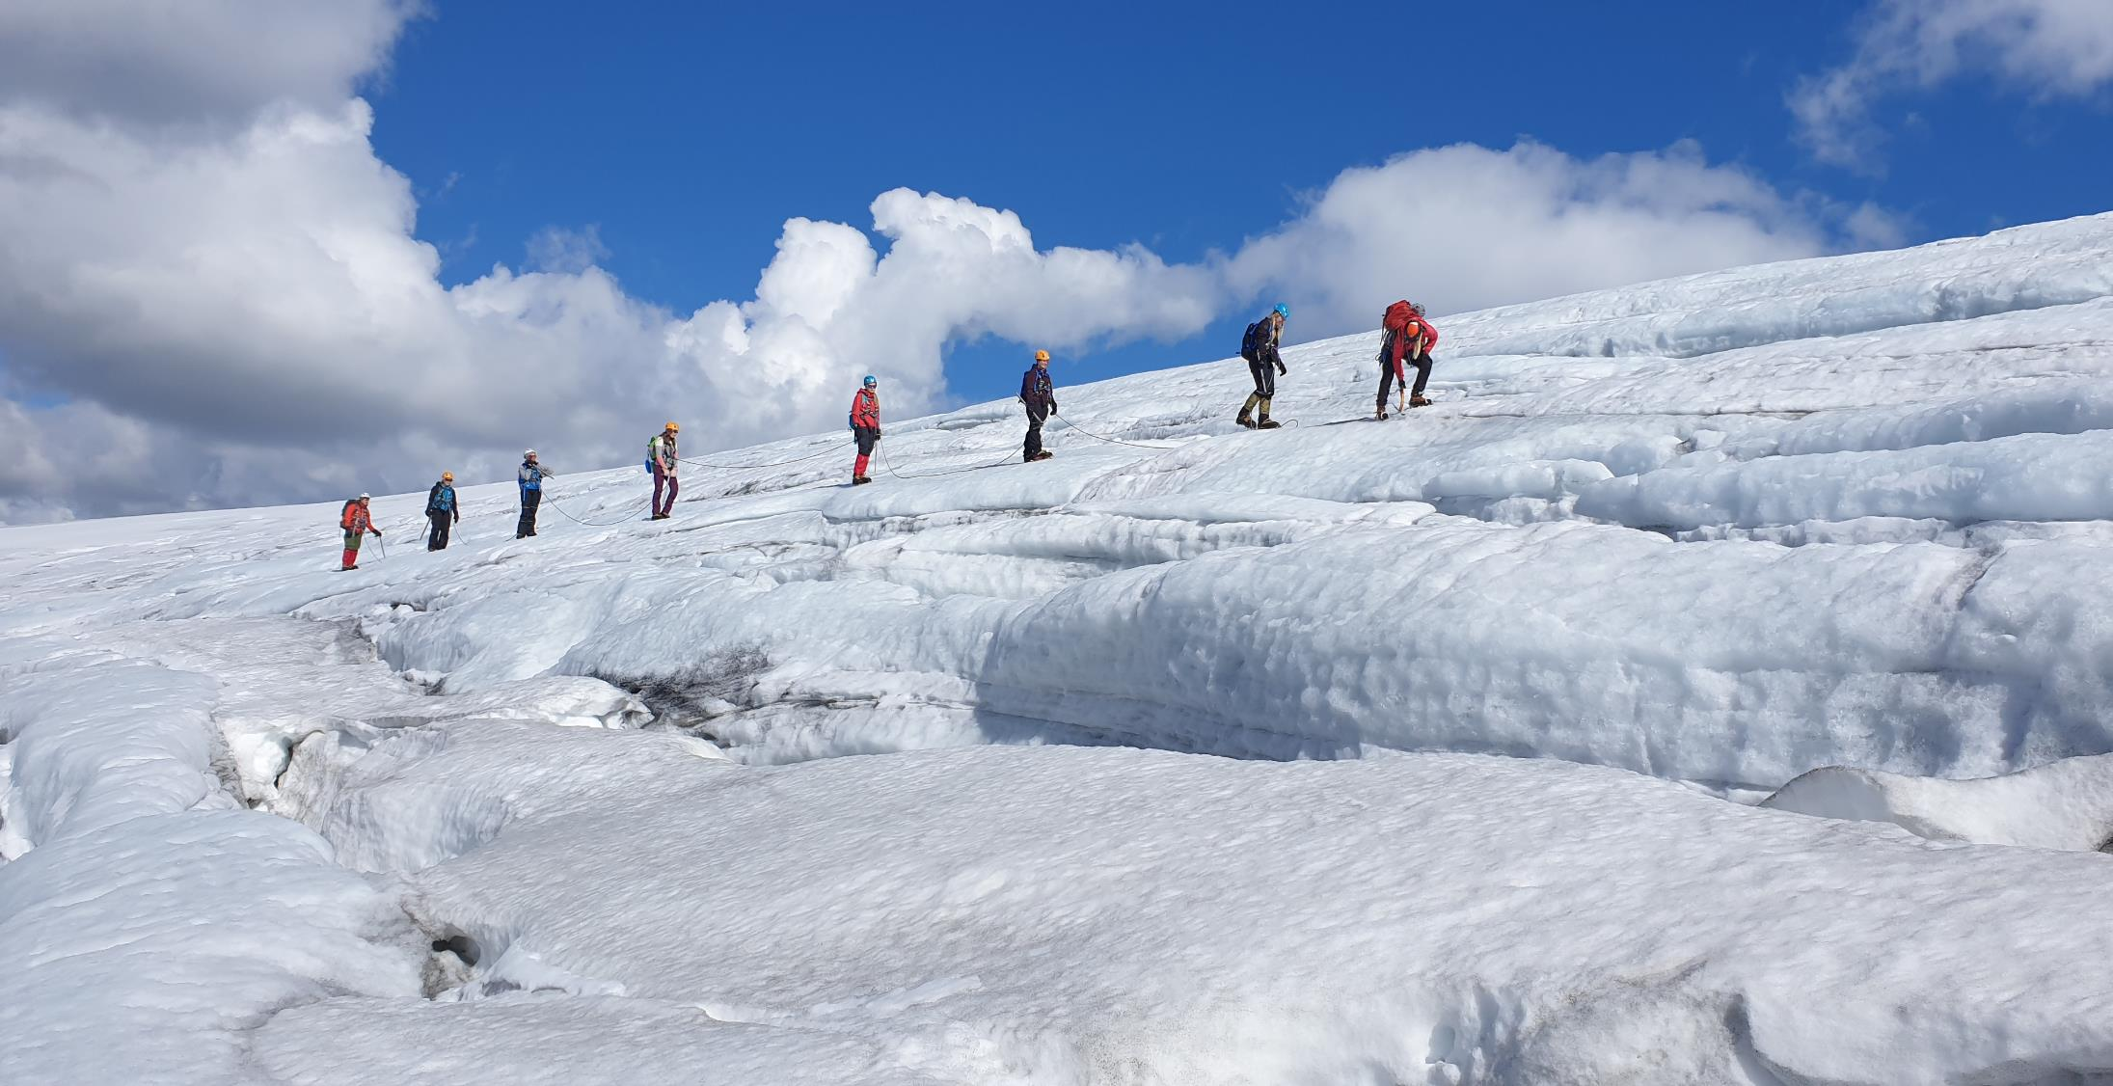
Bretur 23-25. august

Slide 2
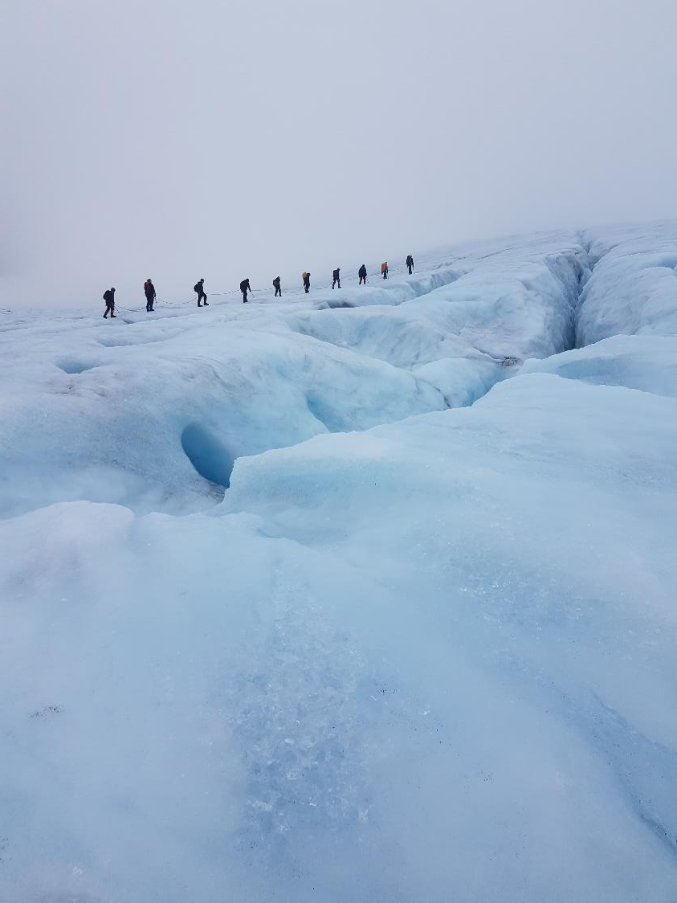
Reise Avreise
Oppmøtested: Randaberg vgs (framside) Tidspunkt: kl 16.15
Bosted: Campingplass i Jondal (små hytter) Hjemkomst: Søndag ca 21 ved Randaberg vgs

Slide 3
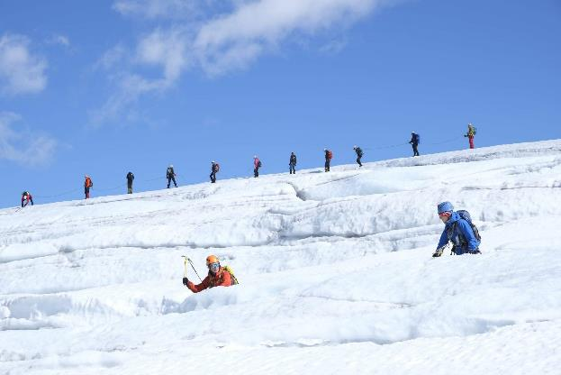
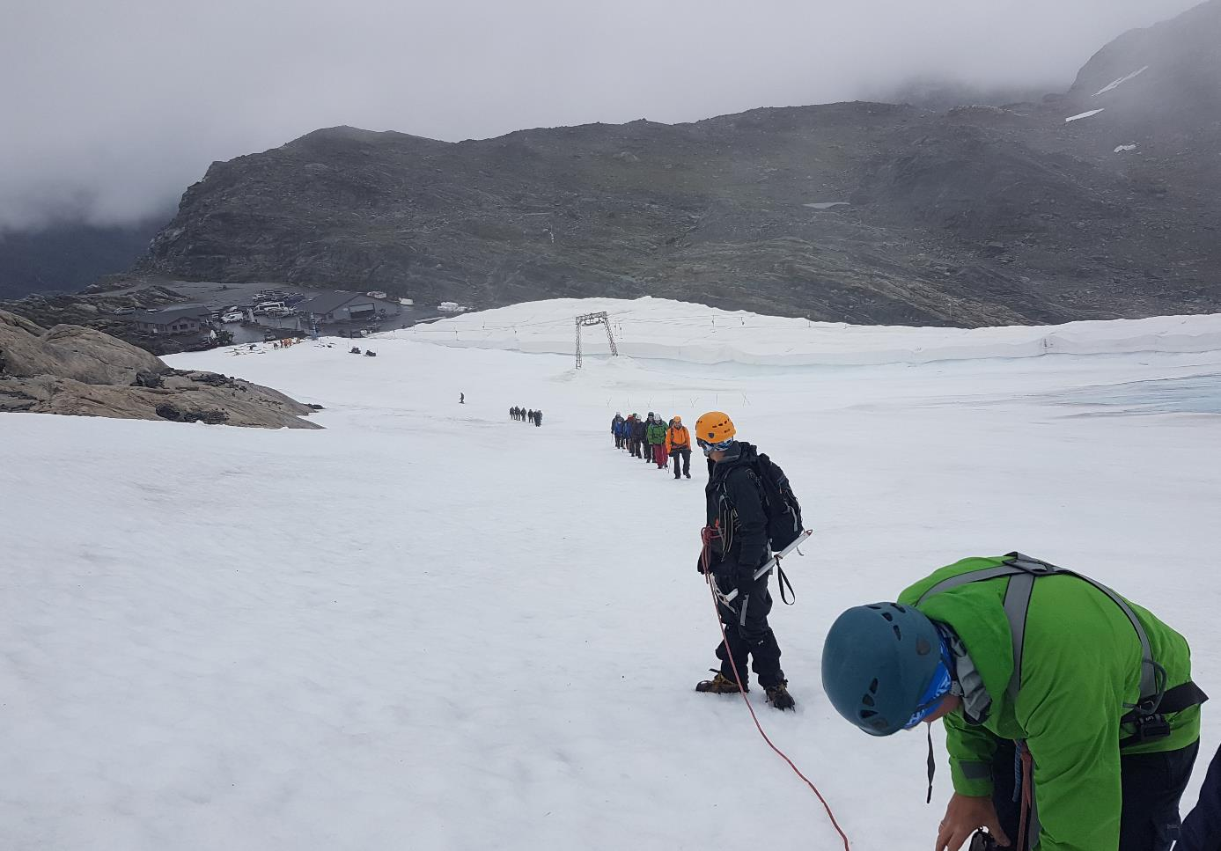
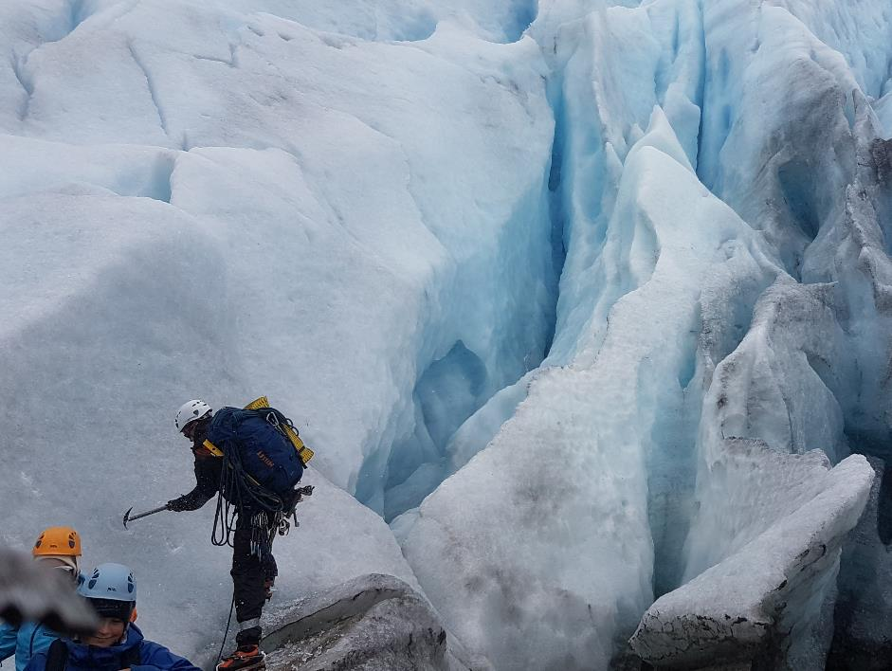

Slide 4
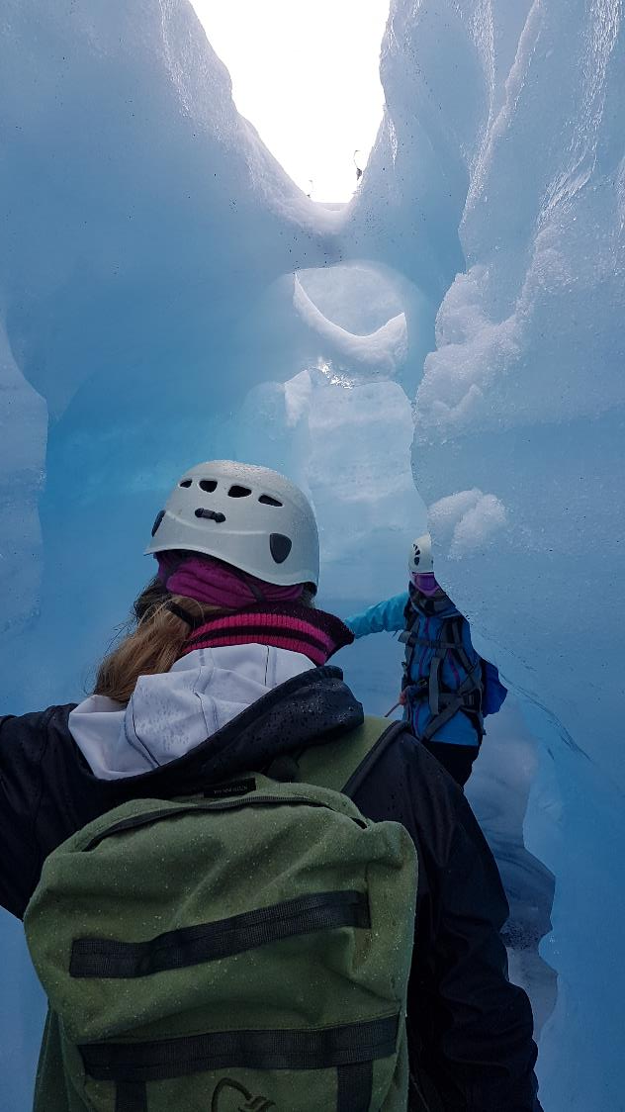
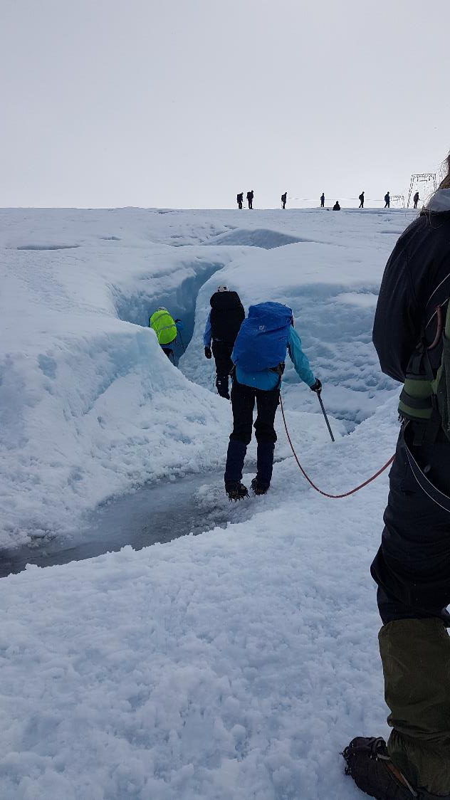
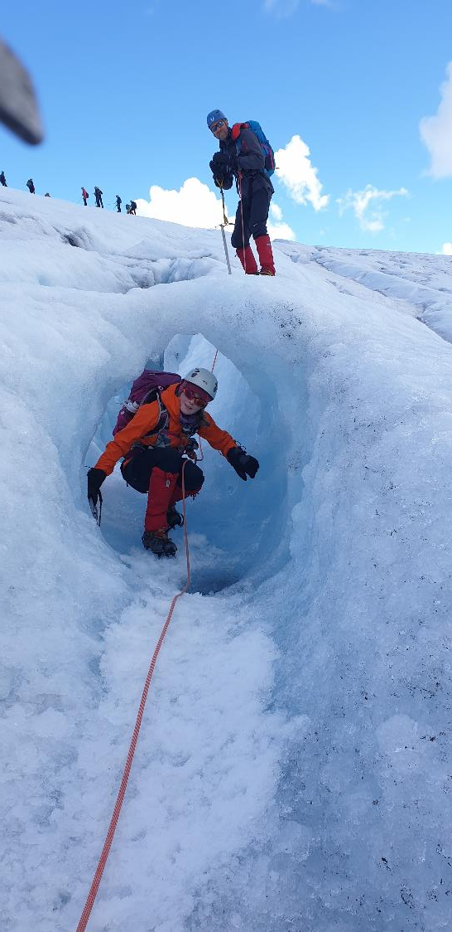

Slide 5
Kle deg som en løk
Lag på lag
Ull innerst
Mellomlag
Vindtett ytterst
Ekstra lag i sekken
Fryser du ta på deg lue
Vinter på breen

Slide 6
Bekledning og utstyr på tur NB: Det er vinter på breen
Sovepose, laken + evt pute
Ullundertøy
Vind- og vanntett yttertøy
Fjellstøvler (med stiv såle hvis har)
Fleece
Lue, votter, hals
T-skjorte, shorts, badetøy ?, håndkle, toalettsaker
Varmmat (middag lørdag + kveldsmat fredag)
Brød, pålegg, drikke + evt rett i koppen/real turmat på bretur
Termos, gaffel/skje, drikkeflaske, dagstursekk, sitteunderlag
Gamasjer
Solbriller og solkrem

Slide 7
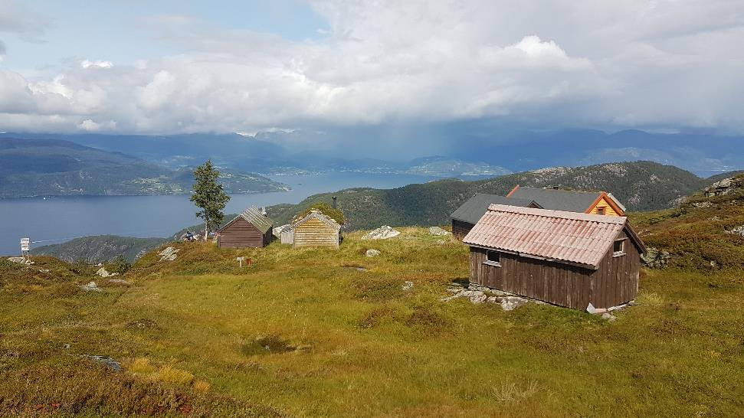
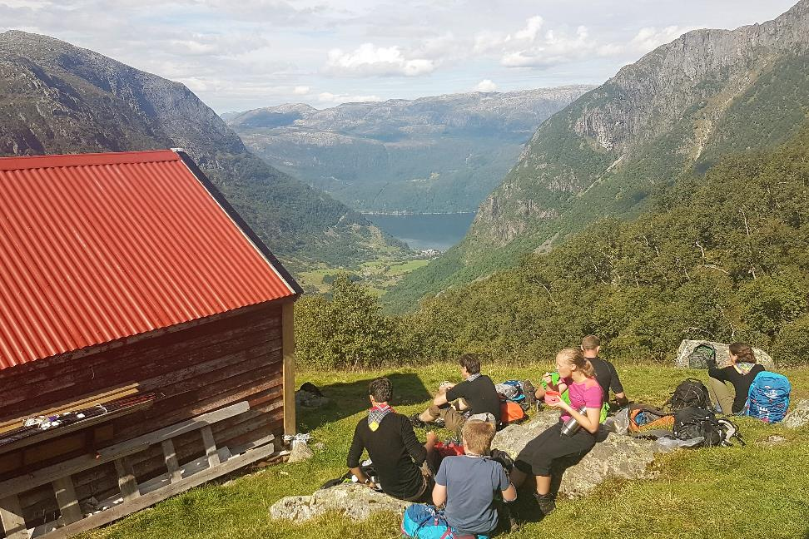
Fjelltur
Fjelltur søndag til en topp med utsikt. Været med og avgjør hvor turen går. De siste årene har vi gått til Samlen (fjelltopp med utsikt 360 grader), Keiserstien/Bondhusdalen og Fjellseter.

Slide 8
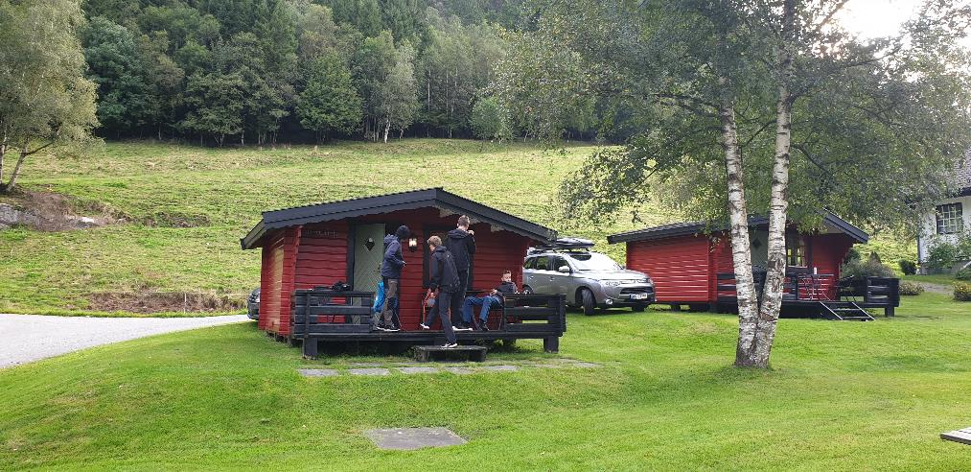
Mat lages i hyttene
Speidere i hver hytte planlegger
Middag og innkjøp
Varm mat fredag kveld (enkelt) Middag lørdag Brødmat
Avklar hvem som kjøper hva.
5 stk i hver patrulje.

Slide 9
Inndeling i hytter
Hytte 1: Linn (Riska), Vilde (Tasta), Sofie, Sara, Julie Elise (1. Sandnes)
Hytte 2: Mari, Ingrid (2. Sandnes sjø), Eileen (Lura), Adrian, Olav (1. Sandnes) Hytte 3: Trond G og Aron i Tananger, Sindre, Aleksander, Ole Haldor i 1. Sandnes
Hytte 4: Emma, Ona (1. Sandnes), Herborg (Eg), Sofus, Marius (Riska)
Hytte 5: Marius, Sander, Heine (Hinna), Zon Lenon, Jone (1. Sandnes)

Slide 10
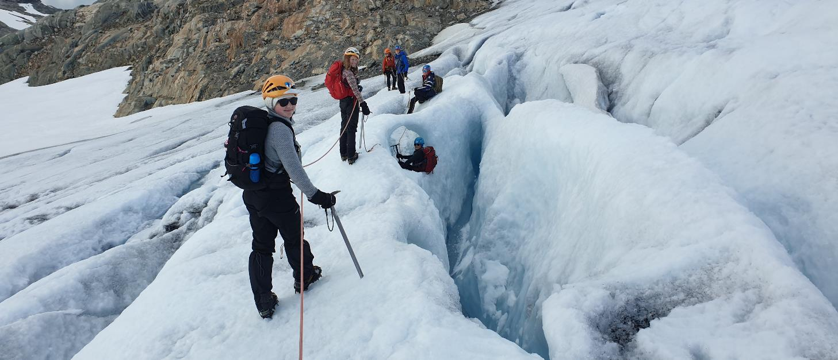
Kontaktinformasjon til ledere: Ingvild Ween mob 93488116 Arne Qvindesland mob 99160848 Arne Ofstad mob 91360795

